Slide 1
KHỞI ĐỘNG

Slide 2





THỔ ĐỊA CHÂU PHI
Cả lớp xếp thành vòng tròn xung quanh lớp, lần lượt mỗi HS trong lớp sẽ kể tên 1 đất nước ở châu Phi và xác định xem đó là nước giàu hay nghèo (yêu cầu: tên nước không trùng nhau).

Slide 3

BÀI 34:
THỰC HÀNH SO SÁNH NỀN KINH TẾ
CỦA BA KHU VỰC
CHÂU PHI

Slide 4
MỤC TIÊU
1
Xác định thu nhập bình quân đầu người của các quốc gia ở Châu Phi
2
So sánh đặc điểm kinh tế của 3 khu vực Châu Phi

Slide 5
BÀI 34:
THỰC HÀNH SO SÁNH NỀN KINH TẾ
CỦA BA KHU VỰC CHÂU PHI
1. Xác định thu nhập bình quân đầu người của các quốc gia ở Châu Phi.

Slide 6



NHANH TAY LẸ MẮT
- GV chia lớp thành 3 đội: Đội Bắc Phi, Trung Phi và Nam Phi.
- GV phát bảng nhóm cho các đội. Khi giáo viên đọc yêu cầu, các đội chỉ có 30s để hoàn thành. GV chiếu hình 34.1-Lược đồ thu nhập bình quân đầu người của các nước châu Phi, lần lượt đọc 3 yêu cầu cho các đội.

Slide 7
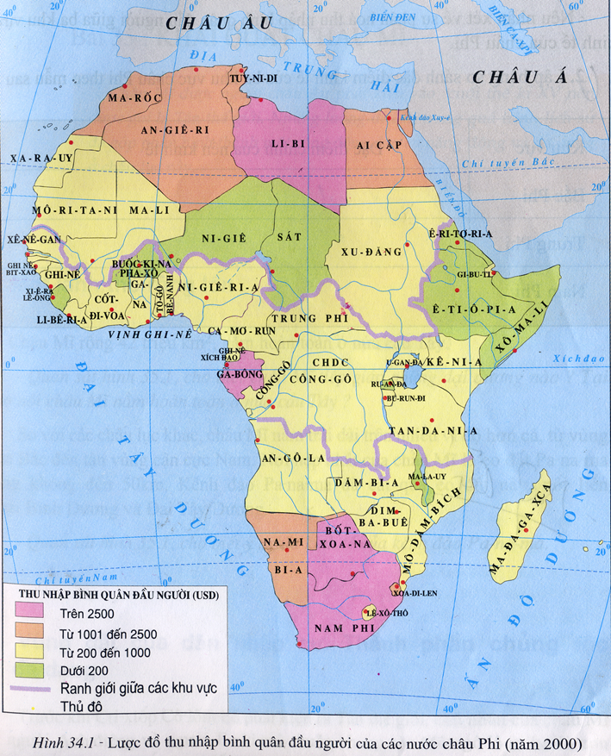
NHANH TAY LẸ MẮT
1. Liệt kê tên các nước có thu nhập bình quân đầu người ở mức dưới 200 USD/năm.
2. Liệt kê tên các nước có thu nhập bình quân đầu người ở mức từ 200 – 1000 USD/năm.
3. Liệt kê tên các nước có thu nhập bình quân đầu người trên 1000 USD/năm.
Câu hỏi phụ: Những quốc gia này chủ yếu nằm ở khu vực nào của châu Phi?”

Slide 9
BÀI 34:
THỰC HÀNH SO SÁNH NỀN KINH TẾ
CỦA BA KHU VỰC CHÂU PHI
1. Xác định thu nhập bình quân đầu người của các quốc gia ở Châu Phi.
* Các quốc gia có thu nhập bình quân đầu người trên 1000USD/năm gồm:
- Ma-rốc, Angiêri, Tuynidi, Libi, Ai Cập ( khu vực Bắc Phi).
- Namibia, Bôtxoana, Nam Phi ( khu vực Nam Phi).
* Các quốc gia ở Châu Phi có thu nhập bình quân dưới 200USD/năm gồm:
- Nigiê, Sát ( Phía Nam khu vực Bắc Phi).
- Êtiôpia, Xômali, Buốckinaphaxô ( thuộc khu vực Trung Phi).
* Nhận xét: Thu nhập bình quân đầu người không đều giữa ba khu vực: Nam Phi (cao nhất), rồi đến Bắc Phi và cuối cùng là Trung Phi. Trong từng khu vực, sự phân bố thu nhập bình quân đầu người giữa các quốc gia cũng không đều.

Slide 10
BÀI 34:
THỰC HÀNH SO SÁNH NỀN KINH TẾ
CỦA BA KHU VỰC CHÂU PHI
1. Xác định thu nhập bình quân đầu người của các quốc gia ở Châu Phi.
2. So sánh đặc điểm kinh tế của 3 khu vực Châu Phi

Slide 11
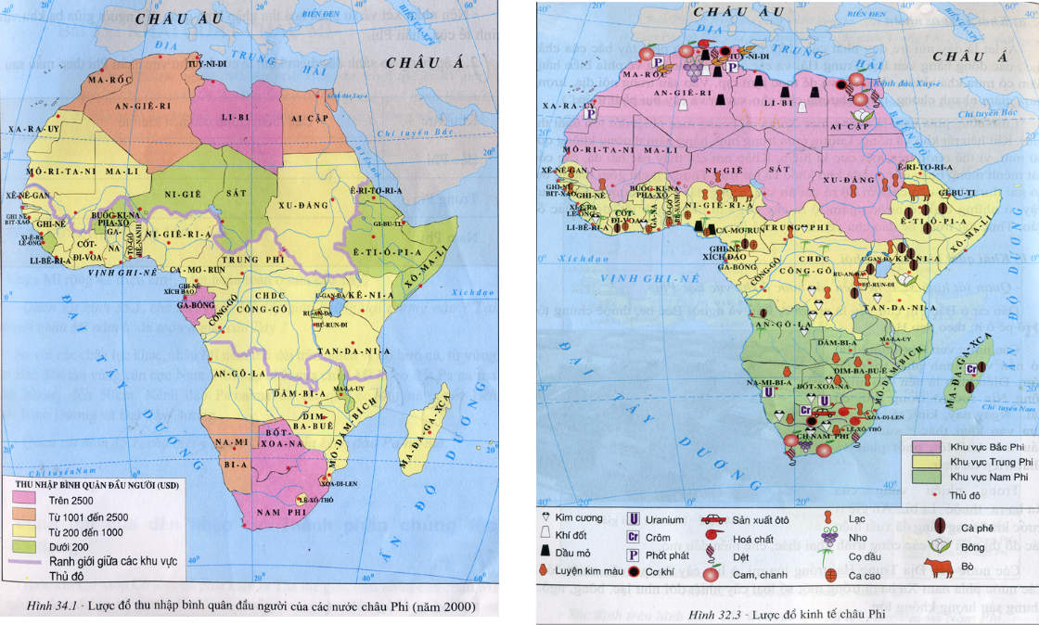

Slide 12
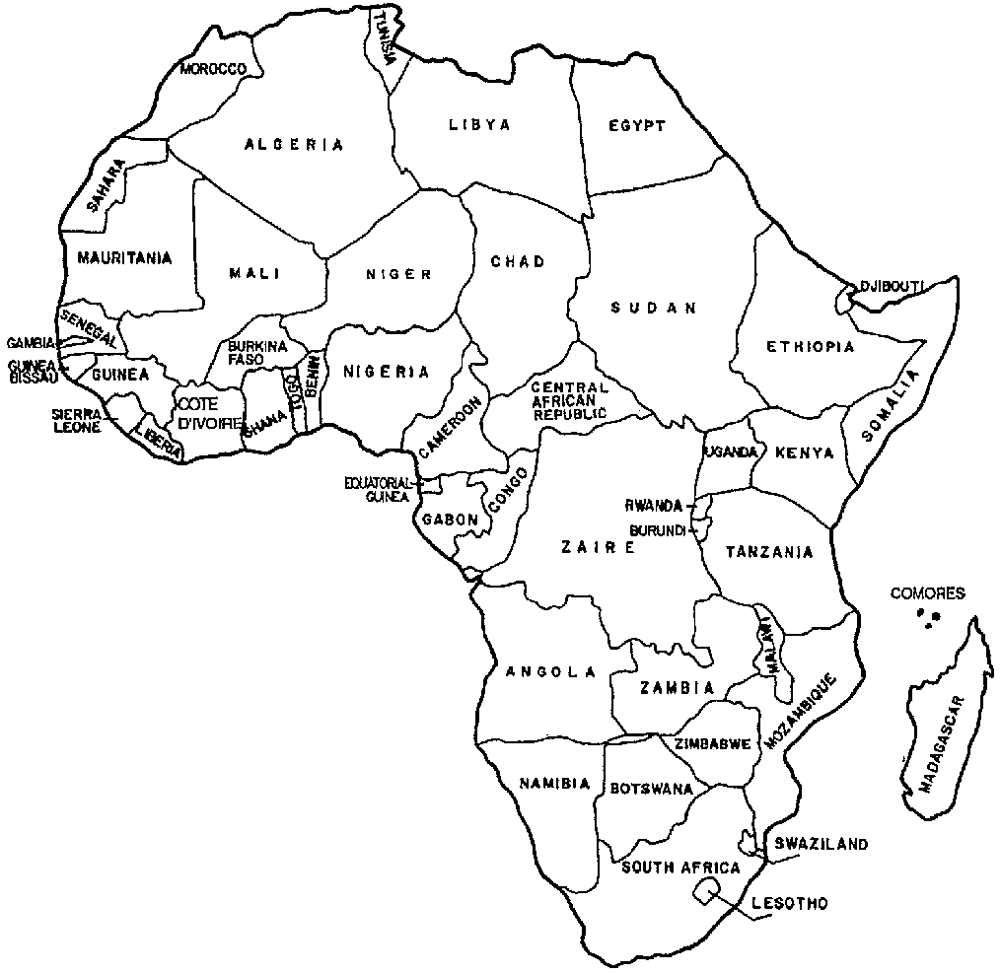
GV phát cho mỗi nhóm 1 bản đồ trống châu Phi. Yêu cầu các nhóm sử dụng 3 màu mà nhóm mình yêu thích nhất để tô màu 3 khu vực của châu Phi. Sau đó giải thích tại sao lại chọn màu đó để tô mà không phải màu khác.

Slide 13
BÀI 34:
THỰC HÀNH SO SÁNH NỀN KINH TẾ
CỦA BA KHU VỰC CHÂU PHI
1. Xác định thu nhập bình quân đầu người của các quốc gia ở Châu Phi.
2. So sánh đặc điểm kinh tế của 3 khu vực Châu Phi

Slide 14
Khu vực | Đặc điểm chính của nền kinh tế
Bắc Phi | - Các nước ven ĐTH có kinh tế phát triển, thu nhập bình quân khá cao (>1000USD/năm). + Công nghiệp: phát triển ngành khai thác- xuất khẩu dầu mỏ, khí đốt, phốt phát. + Nông nghiệp: SX lúa mì, ôliu, cây ăn quả nhiệt đới. + Dịch vụ du lịch phát triển.
Trung Phi | - Hầu hết các nước có nền kinh tế kém phát triển, thu nhập bình quân đầu người thấp (< 1000USD/năm). + Nông nghiệp: chủ yếu dựa vào trồng trọt và chăn nuôi theo lối cổ truyền. + Công nghiệp chủ yếu khai thác lâm Sản, khoáng sản.
Nam Phi | - Kinh tế khá phát triển, nhất là Nam Phi, nhưng cũng có nước kém phát triển. + Công nghiệp chính là khai khoáng, luyện kim màu, cơ khí… + Nông nghiệp: Sản phẩm nông nghiệp chủ yếu là hoa quả cận nhiệt khô, ngô…

Slide 15




VẬN DỤNG- LUYỆN TẬP

Slide 16



MỤC TIÊU
Đưa ra được những giải pháp nhằm giúp các nước nghèo ở châu Phi phát triển hơn

Slide 17
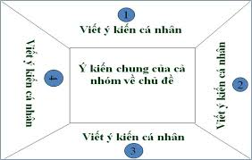
GV yêu cầu 3 nhóm Bắc Phi, Trung Phi và Nam Phi: Mỗi nhóm chọn 1 đất nước nghèo của khu vực mình.
“Nếu là một trong những nhà lãnh đạo của 1 số nước nghèo ở châu Phi. Em hãy đưa ra những giải pháp nhằm giúp các nước này phát triển hơn”.

Slide 18

HOẠT ĐỘNG NỐI TIẾP
Có câu nói sau:
“Đợi đến tết Công-gô”.
Các em hiểu thế nào về câu nói này? Tại sao lại nói “đợi đến tết Công-gô” ?
Notes:
模板来自于 http://docer.wps.cn

